Slide 1

Universidad Autónoma del Estado de México
Centro Universitario UAEM Valle de Teotihuacán
Unidad de aprendizaje
Contabilidad de Sociedades
Unidad de Competencia
Sociedades y Asociaciones
Agosto, 2019
Licenciatura en Contaduría

Slide 2
Universidad Autónoma del Estado de México
Centro Universitario UAEM Valle de Teotihuacán
Unidad de aprendizaje | Contabilidad de Sociedades
Clave | L30116
Horas Teóricas | 3
Horas Prácticas | 1
Total de Horas | 4
Créditos | 7
Carácter de la UA | Obligatoria
Área curricular | Contaduría
Elaborado por:
Dra. en C. A. Blanca Estela Hernández Bonilla

Slide 3
Índice
Guión explicativo
Objetivo de la unidad de aprendizaje
Competencias genéricas
Estructura de la unidad de aprendizaje
1. Sociedades y Asociaciones
1.1. Tipos de sociedades mercantiles. Estudio legal – contable.
1.2. Sociedades y asociaciones civiles. Estudio legal – contable.
1.3. Sociedad Cooperativa. Estudio legal – contable.
1.4. Concepto y clasificación del capital social.
1.5. Concepto y clasificación de acciones.
1.6. Estudio legal – contable de fondos y reservas.
1.7. Procedimiento de constitución de una sociedad anónima.
1.8. Caso Práctico.
Conclusiones
Bibliografía
Contabilidad de sociedades
Sociedades y Asociaciones

Slide 4

I. Guión explicativo
En esta unidad de aprendizaje el estudiante conocerá y analizará las diferentes situaciones que contemplan desde la forma de constitución, los registros de apertura y funcionamiento de las sociedades mercantiles que establece la normatividad en México.
Contabilidad de sociedades
Sociedades y Asociaciones

Slide 5
II. Objetivo de la unidad de aprendizaje
En esta unidad de aprendizaje el estudiante conocerá las disposiciones legales y contables aplicables a las diferentes sociedades mercantiles que contempla la normatividad jurídica de nuestro país.
Contabilidad de sociedades
Sociedades y Asociaciones

Slide 6
III. Competencia genérica
Conocer e identificar los diferentes tipos de sociedades mercantiles, sociedades y asociaciones a fin de proponer opciones de constitución para las personas morales.
Contabilidad de sociedades
Sociedades y Asociaciones

Slide 7
IV. Estructura general de la unidad de aprendizaje
El estudiante identifica el panorama general de la contabilidad de sociedades.
El estudiante analiza las sociedades y asociaciones civiles desde un aspecto legal – contable.
El estudiante analiza la sociedad cooperativa desde el estudio legal – contable.
El estudiante distingue el concepto de capital social y acciones, así como su clasificación.
El estudiante define una sociedad anónima.
Contabilidad de sociedades
Sociedades y Asociaciones

Slide 8
Secuencia didáctica
Unidad 1
Sociedades y Asociaciones
Unidad 2
Aplicación contable en la Sociedad Anónima
Unidad 3
Estudio de casos específicos en las Sociedades Mercantiles
Contabilidad de sociedades
Sociedades y Asociaciones

Slide 9

1. Sociedades y Asociaciones
Contabilidad de sociedades
Sociedades y Asociaciones

Slide 10

1. 1 Tipos de Sociedades Mercantiles. Estudio legal – contable
Concepto de Sociedades mercantiles
Es el agrupamiento de personas que han puesto algo en común para compartir el beneficio que pueda resultar de ello y que la ley reconoce como personalidad moral jurídica.
(Ximénez, 2017)
Contabilidad de sociedades
Sociedades y Asociaciones

Slide 11
Características de Sociedades Mercantiles
Ente colectivo con propósito común.
Obtener ganancias (lucrativa).
Comparte la contribución a las perdidas por riesgos de negocio en todos los socios.
Cada socio aporta una contribución patrimonial
-Capital
-Bienes
-Trabajo
Contabilidad de sociedades
Sociedades y Asociaciones
(Martínez, 2015)

Slide 12
Sociedades Mercantiles
Clasificación de las sociedades mercantiles
Sociedades de personas
Sociedades intermedias
sociedades capitalistas
Sociedades de responsabilidad limitada
Capital fijo
Sociedad colectiva
Sociedad comandita simple
Capital variable
Sociedad comandita de acciones
Contabilidad de sociedades
Sociedades y Asociaciones

Slide 13
Tipos de Sociedades Mercantiles
Sociedad en nombre colectivo (S. en N.C)
Sociedad en comandita simple (S. en C.S)
Sociedad de responsabilidad limitada (S.R.L)
Sociedad anónima (S.A.)
Sociedad en comandita por acciones (S. en C.A)
Sociedad cooperativa (S. Coop.)
Contabilidad de sociedades
Sociedades y Asociaciones

Slide 14

1.2 Sociedades y asociaciones civiles. Estudio legal – contable
Asociaciones Civiles:
Es la reunión voluntaria de varios individuos (asociados) para realizar un fin común que no este prohibido por la ley y que no tenga preponderadamente económico.
Contabilidad de sociedades
Sociedades y Asociaciones

Slide 15

Tipos de Asociaciones Civiles
Cooperadoras
Organizaciones de colectividades
Sociedades de fomento
Bibliotecas populares
Academias nacionales y centros de investigación
Organizaciones no gubernamentales
Contabilidad de sociedades
Sociedades y Asociaciones

Slide 16

Constitución de Asociaciones Civiles
Personas
El código civil federal señala se requiere como mínimo de dos personas para constituir una sociedad sin tener un limite máximo de socios
Patrimonio
Se conforma de los activos de carácter económico que adquiere la asociación por bienes lícitos.
Contabilidad de sociedades
Sociedades y Asociaciones

Slide 17

1.3 Sociedad Cooperativa. Estudio legal – contable
Concepto de sociedad cooperativa
Es la forma de organización integrada por personas físicas con base en intereses comunes y en los principios de solidaridad, esfuerzo propio y ayuda mutua, con el propósito de satisfacer necesidades individuales y colectivas a través de la realización de actividades económicas de producción, distribución y consumo de bienes y servicios (artículo 2°, LGSC).
(Cruz, 2014)
Contabilidad de sociedades
Sociedades y Asociaciones

Slide 18
Tipos de Sociedad Cooperativa
Las Cooperativas de primer grado pueden ser:
Trabajo asociado.
Consumidores y usuarios.
Agrarias.
Explotación comunitaria de la tierra.
Servicios.
Mar.
Las Cooperativas de segundo grado:
Tienen por objeto promover, coordinar y desarrollar fines económicos comunes de sus socios y reforzar e integrar la actividad económica de la misma.
Las cooperativas de segundo grado deberán estar constituidas por, al menos, dos Cooperativas.
Viviendas.
Contabilidad de sociedades
Sociedades y Asociaciones

Slide 19
Características de la Sociedad Cooperativa
Constitución
Socios
Responsabilidad
Capital social
Régimen
Órganos de gestión
Contabilidad de sociedades
Sociedades y Asociaciones

Slide 20
1.4 Capital social
Concepto:
El capital social se refiere a los aportes monetarios o de bienes patrimoniales hechos por los socios que conforman una sociedad anónima (propietarios), sociedad limitada (participantes) o empresa, para dar inicio al desarrollo una actividad.
También se considera capital social los activos, riquezas y propiedades que posee una empresa.
(Márquez, 2016)
Contabilidad de sociedades
Sociedades y Asociaciones

Slide 21
Características del Capital social
Las personas o accionistas que integran una sociedad hacen aportes de sus recursos monetarios o bienes para financiar las inversiones de la empresa.
Cuando se constituye una empresa u asociación anónima, los integrantes que la conforman deben hacer un aporte mínimo de recursos financieros.
El capital social se divide en acciones, que representan una participación y derecho de propiedad de la sociedad.
Los fundadores pueden percibir un porcentaje de las ganancias obtenidas por la sociedad o empresa, que varía según sus aportes y participación.
Contabilidad de sociedades
Sociedades y Asociaciones

Slide 22
Capital Social
Capital Autorizado no emitido
Capital Emitido no suscrito
Capital Suscrito
Capital Suscrito y no exhibido
Capital Exhibido
Constituye la diferencia entre el capital de la sociedad autorizado en las escrituras y la cantidad que se ha puesto a suscripción.
Lo representa aquella parte del capital emitido en las actas de asamblea de accionistas y pendientes de suscribir.
Representa la parte del capital emitido que los socios o accionistas se comprometen a exhibir.
Representa la parte del Capital Suscrito por los socios o accionistas cuya exhibición se encuentra pendiente de recibir.
Representa la cantidad que los socios o accionistas han exhibido o han aportado efectivamente
Clasificación del Capital social

Slide 23


1.5 Acciones
Las Acciones son partes de igual cantidad en las que se divide el capital social de una empresa. Cada acción representa la propiedad que tiene el poseedor de la acción de la empresa.
Las Acciones son una parte proporcional del capital social de una compañía, e incorporan tanto derechos como obligaciones a los socios accionistas. Las ganancias de éstas se obtienen de dos maneras: por diferencia de capital o por dividendos.
(Juárez, 2018)
Contabilidad de sociedades
Sociedades y Asociaciones

Slide 24
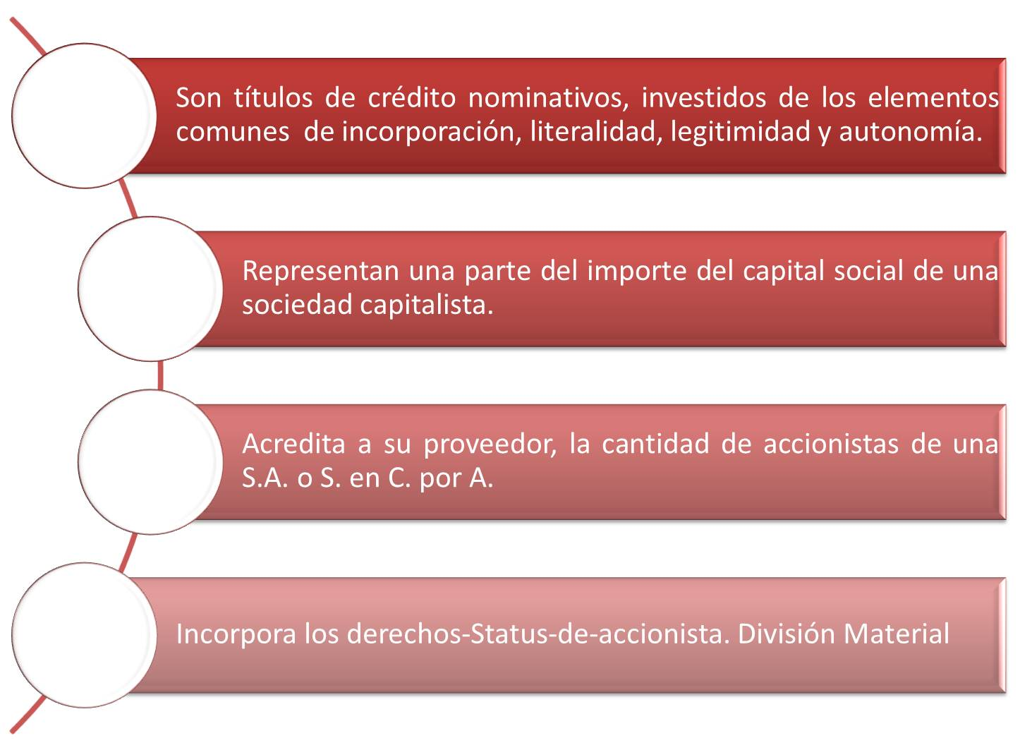
Características de las Acciones
Contabilidad de sociedades
Sociedades y Asociaciones

Slide 25
Clasificación de las Acciones
Acciones ordinarias
Acciones nominativas
Acciones preferentes
Acciones con valor nominal y sin valor nominal
Acciones sencillas
y múltiples
Acciones pagadoras
y liberadas
Acciones
amortizables
Acciones
convertibles
Acciones
desertas
Contabilidad de sociedades
Sociedades y Asociaciones
(Gaona, 2012)

Slide 26
Acciones ordinarias
También conocidas como Acciones comunes, éstas representan la propiedad de capital de una empresa y otorgan derecho a voto en proporción al porcentaje de participación en la compañía.
Son aquellas que conforme al artículo de la ley general de sociedades mercantiles tienen igual el valor y confieren iguales los derechos y obligaciones a sus poseedores.
Este tipo de acciones dan derecho al titular a recibir parte:
De los beneficios en forma de dividendos.
Recibir la parte proporcional que le corresponda en caso de liquidación de la empresa.
La suscripción preferente de nuevas acciones e incluso obligaciones convertibles en acciones.
Realizar acto de presencia en la Junta General de Accionistas.
Contabilidad de sociedades
Sociedades y Asociaciones

Slide 27
Acciones nominativas
Son títulos que llevan el nombre del accionista y cuya propiedad no es transferible a menos que se llenen ciertos requisitos tanto de endoso como de registro.
Los dividendos que pagan las empresas serán deducibles de impuestos, únicamente si se hacen mediante un cheque nominativo, correspondiente al titular de la Acción.
Acciones preferentes
En estos instrumentos los dividendos a los que se tiene derecho están predeterminados y condicionados a resultados positivos.
Son las que emiten ofreciendo un dividendo mínimo sobre el valor nominal de las acciones que sirve para estimular a los inversionistas en estas operaciones, al adquirir una categoría de acciones.
Contabilidad de sociedades
Sociedades y Asociaciones

Slide 28

Acciones con valor nominal y sin valor nominal
Con valor nominal:
Cuando en el título mismo se indica el importe del título, contienen el valor de la emisión.
Las acciones con valor nominal permiten su valuación en los libros de contabilidad correspondientes y su valor en el mercado.
Sin valor nominal:
Cuando no consta importe o valor alguno en el título correspondiente y se conoce su valor hasta que se realiza una cotización o la revisión en libros.
Contabilidad de sociedades
Sociedades y Asociaciones

Slide 29
Acciones sencillas y múltiples
De acuerdo con el número de acciones que representan:
  Sencillas: en las que se reconoce una sola acción
  Múltiples: en las que se reconoce más de una acción.
Acciones pagadoras y liberadas
Considerando el tipo de pago, puede hablarse de:
  Acciones pagadoras: cuando no han sido exhibidas en su totalidad, o sea, las que todavía tienen que saldar los accionistas si desean mantener esta condición.
  Acciones liberadas: se refieren a las acciones que han sido exhibidas o pagadas en su totalidad.
Contabilidad de sociedades
Sociedades y Asociaciones

Slide 30

Acciones amortizables
La amortización de las acciones consiste en distribuir una parte de las utilidades de cada ejercicio, hasta cubrir la totalidad de las acciones que se deban pagar a los accionistas una vez transcurrido el plazo estipulado para su pago.
Acciones convertibles
Son las que corresponden a las acciones preferentes o privilegiadas, y que en el transcurso de cierta cantidad de ejercicios gozarán de algún privilegio, en función de las utilidades; pero al concluir el plazo se convertirán en acciones ordinarias.
Contabilidad de sociedades
Sociedades y Asociaciones

Slide 31

Acciones desertas
Son aquellas que no han sido suscritas y parcialmente cubiertas.
Cuando el plazo para la exhibición vence, la sociedad deberá exigir el pago o bien la venta de las acciones.
Luego de un procedimiento de oferta de dichas acciones, si no han podido colocarse en el mercado, se consideran desertas y se procede conforme a la ley para su registro y control.
Contabilidad de sociedades
Sociedades y Asociaciones

Slide 32

1.6 Estudio legal – contable de fondos y reservas
Concepto de Fondo
El fondo de comercio es un activo intangible indefinido capaz de generar beneficios futuros para una empresa y que corresponden con su valor de la marca.
Se dice que una empresa puede valer más que la suma algebraica de todos los elementos que componen su patrimonio. El fondo de comercio recoge este sobre valor.
(Patiño,2013)
Contabilidad de sociedades
Sociedades y Asociaciones

Slide 33

Fondos
El valor del fondo de comercio es inherente a una empresa, pero surge y se contabiliza solo tras la adquisición de una empresa. Se calcula como el exceso del precio que se paga por la empresa sobre el valor del patrimonio neto.
Los fondos por corresponder a un compromiso con un tercero deben reconocerse como un pasivo, puesto que la empresa se ha obligado a girar unos recursos para el cumplimiento de un objetivo propuesto.
Contabilidad de sociedades
Sociedades y Asociaciones

Slide 34

Reservas
Las reservas son los depósitos de monedas y dinero con los que cuanta una empresa para hacer frente a sus obligaciones.
El concepto de reservas como tal es recogido dentro del balance de situación y generalmente las reservas son acumuladas por las entidades con el fin de prevenir futuros gastos a los que no se pueda hacer frente. La fuente de las reservas proviene normalmente de los beneficios de la empresa y forma parte de los fondos propios.
(Patiño,2013)
Contabilidad de sociedades
Sociedades y Asociaciones

Slide 35
Clasificación de reservas
Clasificación de las reservas
Reserva legal
La ley obligar a destinar un 10% del beneficio obtenido por la compañía a reservas durante todos los periodos contables.
Reservas especiales
La ley puede obligar a la constitución de reservas por algún motivo determinado.
Reservas estatutarias
El procedimiento es el mismo que la reserva legal, pero el origen no es la ley, sino que los estatutos de la empresa obligan a constituir esta reserva.
Reservas voluntarias
La sociedad en sí misma decide de forma voluntaria establecer esta reserva. Estas reservas incluyen los beneficios que la empresa ha decidido no distribuir y dejar en el balance de situación

Slide 36
1.7 Procedimiento de constitución de una sociedad anónima
La Sociedad anónima se constituirá mediante escritura pública que deberá ser inscrita en el Registro Mercantil.
Con la inscripción adquirirá la sociedad anónima su personalidad jurídica. Los pactos que se mantengan reservados entre los socios no serán oponibles frente a la sociedad.
La inscripción de la escritura de constitución de la Sociedad Anónima y la de todos los demás actos relativos a la sociedad podrán practicarse previa justificación de que ha sido solicitada o realizada la liquidación de los impuestos correspondientes al acto inscribible.
La inscripción de la Sociedad anónima se publicará en el Boletín Oficial del Registro Mercantil, en el que se consignarán los datos relativos a su escritura de constitución que reglamentariamente se determinen.
(Vázquez, 2019)
Contabilidad de sociedades
Sociedades y Asociaciones

Slide 37
Constitución de una sociedad anónima
Escritura pública
Registro mercantil
Personalidad jurídica
Inscripción de escritura
Realización de liquidación
Impuestos correspondientes
Inscripción se publicará en:
Boletín Oficial de Registro Mercantil
Se consignarán los datos relativos

Slide 38
Constitución
Los socios se presentan ante un notario público para la elaboración de la escritura social.
Deberán firmar un boletín que contenga la información personal de los socios, así como el número de acciones correspondientes.
Las acciones deberán quedar suscritas dentro del término de un año.
Al finalizar el acta constitutiva deberán reunirse en una asamblea 15 días después.

Slide 39
Acta constitutiva
En caso de ser personas jurídicas, tener carácter civil y sin fines de lucro.
En caso de ser personas naturales: ser mayor de edad o caso de ser adolescente contar con la autorización de su representan.
Conocer los principios, Formas Organizativas, Estatutos y Normas Legales que sustentas al movimiento cooperativo.

Slide 40

Régimen fiscal
Es el conjunto de las normas que rieguen la situación tributaria de una persona física o jurídica. Son derechos y obligaciones que surgen de una determinada actividad económica.
(SAT, 2019)

Slide 41

Régimen general
La S. en C. por A. participa en el régimen general ya que es el régimen de todas las sociedades mercantiles con fines lucrativos, las cuales tienen como actividad comercial la venta de un bien o un servicio.
(García, 2016)

Slide 42
Requisitos del portal del SAT
Acuse de preinscripción en el RFC, en caso de haber iniciado la solicitud a través este Portal.
Documento constitutivo protocolizado (copia certificada).
Identificación oficial vigente del representante legal, del Catálogo de Servicios y Trámites (original).
Comprobante de domicilio fiscal.
Poder notarial en caso de representación legal, que acredite la personalidad del representante legal.
Personas morales diferentes del Título III de la Ley del ISR, deben contar con clave de RFC válido, de cada uno de los socios, accionistas o asociados dentro del acta constitutiva.
(SAT, 2019)

Slide 43
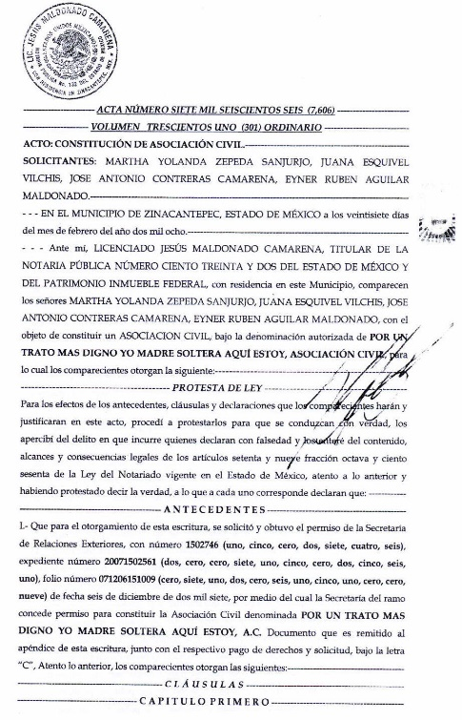
Escritura constitutiva
Es el documento necesario y obligatorio para la formación legal de una organización o sociedad, que debe estar redactada (datos fundamentales) y debidamente firmada por quienes serán integrantes de la sociedad.

Slide 44
1.8 Casos prácticos
Contabilidad de sociedades
Sociedades y Asociaciones

Slide 45
Sociedad en nombre colectivo
Una sociedad en nombre colectivo se forma de cuatro socios con las siguientes aportaciones:
Javier Téllez que suscribe $4,000.00
Lorena Sánchez suscribe 2,000.00
Irving Rodríguez 3,500.00
Ximena Hernández 2,500.00
Se establece que se les pagará a los socios $650.00 a cada uno por consumo de alimentos dicha cantidad será pagada al final del mes, una semana después los socios exhiben el total en efectivo.

Slide 46
Sociedad en comandita simple
Una sociedad en comandita simple tiene tres socios comanditados que suscriben $10,000.00 cada uno y además tiene dos socios comanditarios que suscriben $15,000.00 c/u.
Una semana después exhiben el 50% en efectivo que se deposita al banco, posteriormente exhiben el otro 50% después de una semana.
Contabilidad de sociedades
Sociedades y Asociaciones

Slide 47
Sociedad de responsabilidad limitada
Una sociedad de responsabilidad limitada en la cual:
Ulises Camarillo suscribe $15,000.00
Edgar Sánchez 10,000.00
Daniela Pérez 13,000.00
Del cual en la cláusula 23 del acta constitutiva se estipula una aportación suplementaria del 15% del capital suscrito, 5 meses después los socios exhiben el 100% del capital suscrito y tres meses después exhiben el 15% de la aportación suplementaria.

Slide 48
Sociedad cooperativa
Una sociedad cooperativa se constituyó con un capital emitido de $500,000.00 de los cuales los socios suscriben $400,000.00 dos meses después exhiben en efectivo $200,000.00
Contabilidad de sociedades
Sociedades y Asociaciones

Slide 49
Acciones ordinarias
La empresa Bimbo S.A de C.V se constituye el 8 de enero del 2018 con los siguientes datos:
Capital emitido $1,000,000.00
Capital suscrito 500,000.00
Capital exhibido en terrenos 300,000.00 Capital exhibido en efectivo 150,000.00
Se decreta la primera exhibición por $50,000.00 y por ultimo se exhibe en su totalidad la primera exhibición por $50,000.00
Contabilidad de sociedades
Sociedades y Asociaciones

Slide 50
Acciones preferentes
La empresa cuenta con un capital de $300,000.00 dividido en 100 acciones de las cuales el 20% son acciones preferentes.
En el año 2015 se obtuvo una perdida de $200,000.00 y para el 2016 se obtuvo una utilidad por $100,000.00 cabe mencionar que las acciones preferentes cuentan con un dividendo del 5%, la asamblea del mes de mazo de 2017 solicita pagar dividendos; para el mes de mayo se pagan en efectivo los dividendos en su totalidad a los accionistas preferentes.

Slide 51
Acciones de trabajo
La empresa pétalo S.A de C.V emite 500 acciones de trabajo, las cuales son regaladas 200 a empleados de ventas y 100 a los obreros
Dos meses después en asamblea de accionistas se acuerda que cada acción de trabajo tendrá derecho a $100.00 de la utilidad en el presente ejercicio.
Contabilidad de sociedades
Sociedades y Asociaciones

Slide 52
Acciones de goce
Una empresa termino de amortizar 300 acciones con valor de $1.00 cada una, mismas que al finalizar el año se expiden acciones de goce a sus tenedores.
Cabe mencionar que son suscritas 299 acciones ya que a la fecha no se a presentado un accionista a realizar el cambio después del pago de las utilidades de las acciones ordinarias y preferentes se determina un pago de las mismas por $1000.00 entre todas, las cuales son pagadas con cheque.
Contabilidad de sociedades
Sociedades y Asociaciones

Slide 53
Acciones desertas
Una compañía se constituye de un capital de $700,000.00, se suscriben 700 acciones con un valor de $1,000.00 cada una, a la fecha de su constitución se exhibió el 50%. Posteriormente la asamblea general de accionistas decreto una exhibición del 25% de las acciones emitidas en efectivo dando un plazo de 30 días para pagarse por los accionistas.
Transcurrido el plazo, 650 acciones fueron pagadas en su primera exhibición y los 50 restantes no se pagaron; considerándolas desertas. La empresa estableció un juicio por lo que se gastan $2,000.00 que se pagan en efectivo. Con posterioridad la empresa vende las acciones desertas en $16,000.00 que deposita en el banco. El remanente debe ser entregado a los socios de los cuales solo 30 reclaman sus acciones, el resto queda a favor de la empresa.
Contabilidad de sociedades
Sociedades y Asociaciones

Slide 54
Contabilidad de sociedades
Sociedades y Asociaciones

Slide 55
Superávit
La empresa Comercial S.A inicia operaciones con una utilidad del ejercicio de $200,000.00 pesos.
Cabe mencionar que trae utilidades anteriores por un monto de $23,000.00.
Se lleva a cabo una asamblea de accionistas donde se determina que la reserva legal aumenta a $10,000.00 y la reserva contractual $5,000.00. Así mismo la reserva estatuaria es de $15,000.00. También se determina el pago de dividendos por $190,000.00.
Contabilidad de sociedades
Sociedades y Asociaciones

Slide 56
Remanentes
La empresa Alfa S.A de C.V cuenta con cinco socios industriales y cinco socios capitalistas, el capital social de la empresa es de $1, 000,000.00 y se tiene una utilidad de $346,000.00 con los siguientes datos:
Contabilidad de sociedades
Sociedades y Asociaciones

Slide 57
Conclusiones
La contabilidad de sociedades es de suma importancia ya que abarca los conceptos como sociedades y asociaciones, la aplicación contable en la Sociedad Anónima, las Sociedades Mercantiles, Asociaciones Civiles, entre otros.
Existen tipos de Sociedades Mercantiles como son: Sociedad en nombre colectivo (S. en N.C), Sociedad en comandita simple (S. en C.S), Sociedad de responsabilidad limitada (S.R.L), Sociedad anónima (S.A.), Sociedad en comandita por acciones (S. en C.A), Sociedad cooperativa (S. Coop.).
Por otra parte, se tiene los tipos de asociaciones civiles: cooperadoras, organizaciones de colectividades, sociedades de fomento, bibliotecas populares, academias nacionales y centros de investigación, organizaciones no gubernamentales.
Por lo anterior, las personas físicas que decidan conformar una sociedad deben tomar en cuenta las disposiciones legales que cubran sus expectativas.

Slide 58
Bibliografía
Cruz, (2014), Asociaciones 2015, Laurase, Pag:225
Gaona, G. L. (2012). Clasificación y Características de las Acciones. Obtenido de Información Financiera: http://cf-u4-informacion-financiera.blogspot.com/2012/06/clasificacion-y-caracteristicas-de-las.html
García, J. (07 de Junio de 2016). ¿Qué es el régimen general del impuesto a la renta? Obtenido de https://legis.pe/que-es-el-regimen-general-del-i,puesto-a-la-renta/
Juárez, R. I. (2018). Grupo Financiero. Obtenido de ¿Cómo se clasifican las Acciones?: https://blog.monex.com.mx/se-clasifican-las-acciones
Márquez, O. (2016). Información Contable. Obtenido de Contabilidad Financiera: http://itcved-tu.blogspot.com/p/5-clasificacion-y-caracteristicas-de.html
Martínez, A. (2015). Asociaciones y sociedades civiles. 2015, de (Contabilidad y Asesoría Fiscal Sitio web: https://www.emagister.com/uploads_courses/Comunidad_Emagister_62525_62525.pdf

Slide 59
Bibliografía
Patiño, M. A. (2013). Comparativa de Bancos. Obtenido de Productos Financieros: https://www.comparativadebancos.com/tipos-acciones-caracteristicas/
Vázquez, A. (2019). Sociedad anónima: constitución y disolución. Consultado en junio 04, 2019, de Tu abogado defensor Sitio web: https://www.tuabogadodefensor.com/sociedad-anonima/#constitucion
Ximénez, F. (2017). Sociedades mercantiles. 2017, de Universidad Nacional Autónoma del Estado de México Sitio web: https://www.derecho.unam.mx/oferta-educativa/licenciatura/

